Slide 1














Bài 2:
Nụ cười thân thiện

Slide 2



Nhận ra được nét thân thiện, tươi vui của các bạn trong tập thể lớp, đồng thời muốn học tập các bạn ấy.
Trải nghiệm mang lại niềm vui, nụ cười cho bản thân và cho bạn bè.
- Không quên giữ thái độ thân thiện, vui tươi với mọi người xung quanh.

Slide 3



Slide 4



Các em hãy bắt chước theo những hình ảnh sau đây:

Slide 5


Slide 6

1
Kể về những bạn trong lớp có nụ cười thân thiện
Em thấy thế nào khi cười với mọi người và khi người khác cười với em?
Nêu tên các bạn trong lớp có nụ cười thân thiện.

Slide 7
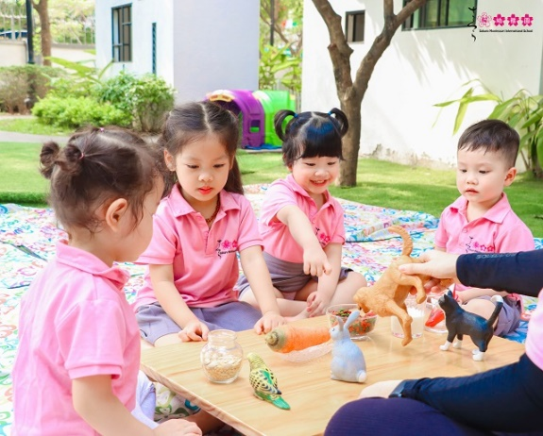


Kể 1 tình huống mà bạn đã cười thân thiện?

Slide 8
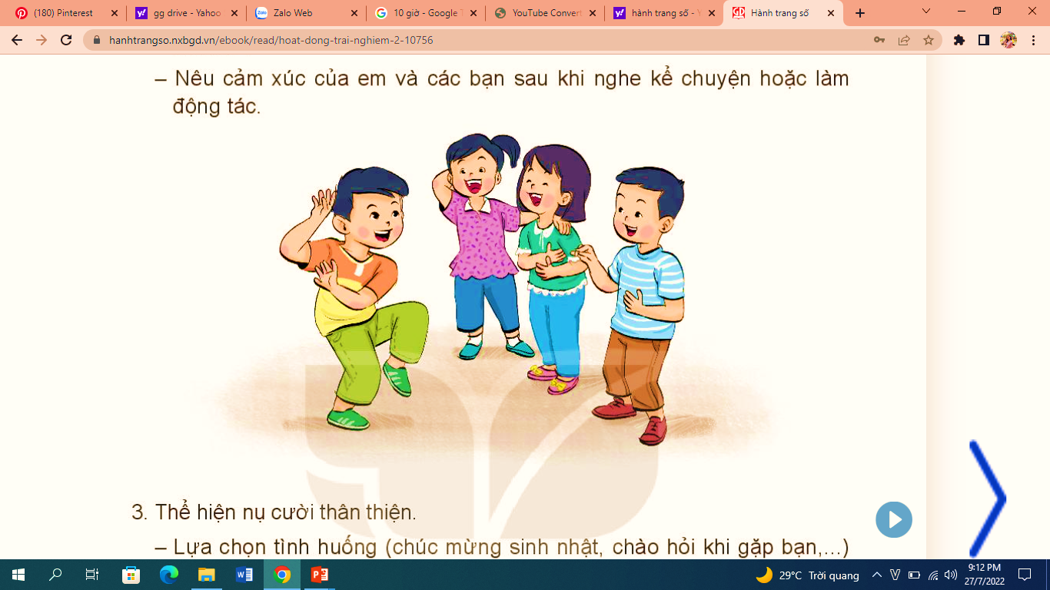
2
Kể chuyện hoặc làm một động tác vui nhộn
- Kể chuyện hài hước hoặc làm một động tác vui nhộn để các bạn vui cười.
Nêu cảm xúc của em và các bạn
sau khi nghe kể chuyện hoặc làm động tác.

Slide 9

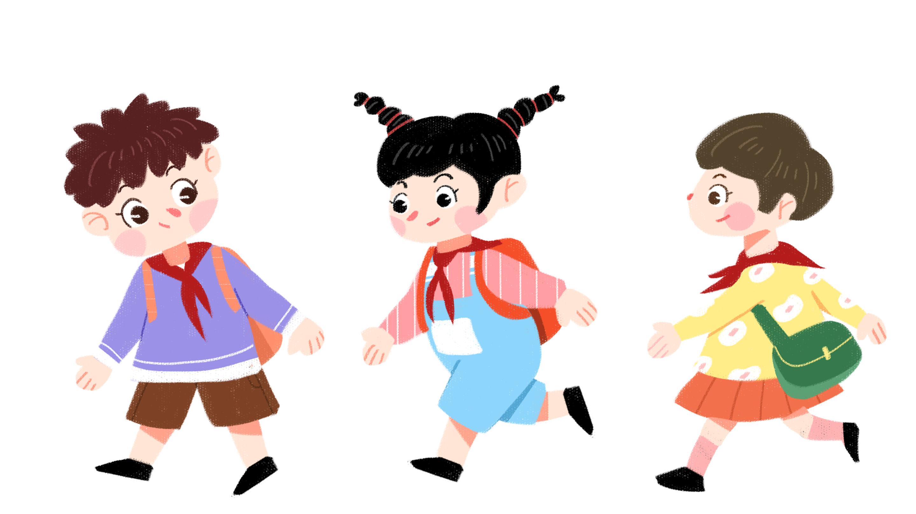
Trong cuộc sống ta luôn đón nhận niềm vui, nụ cười từ người khác và mang niềm vui, nụ cười cho người quanh ta.

Slide 10


Slide 11


